Slide 1
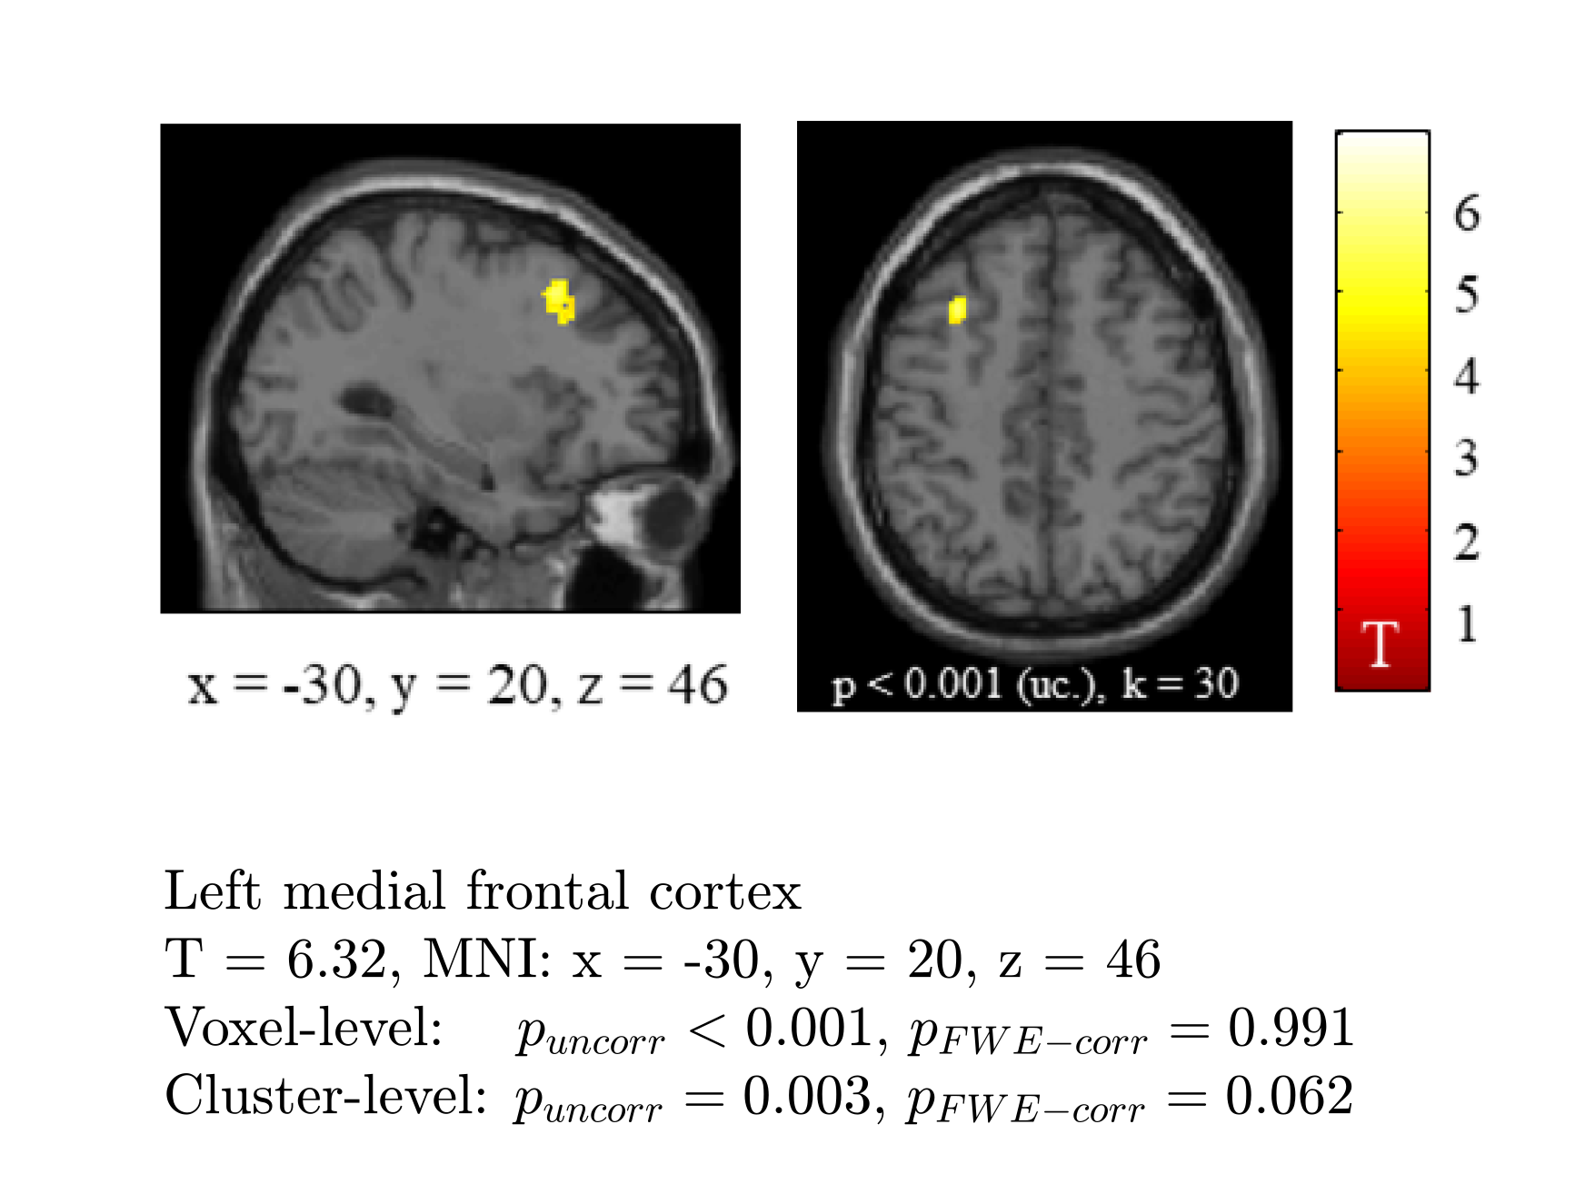
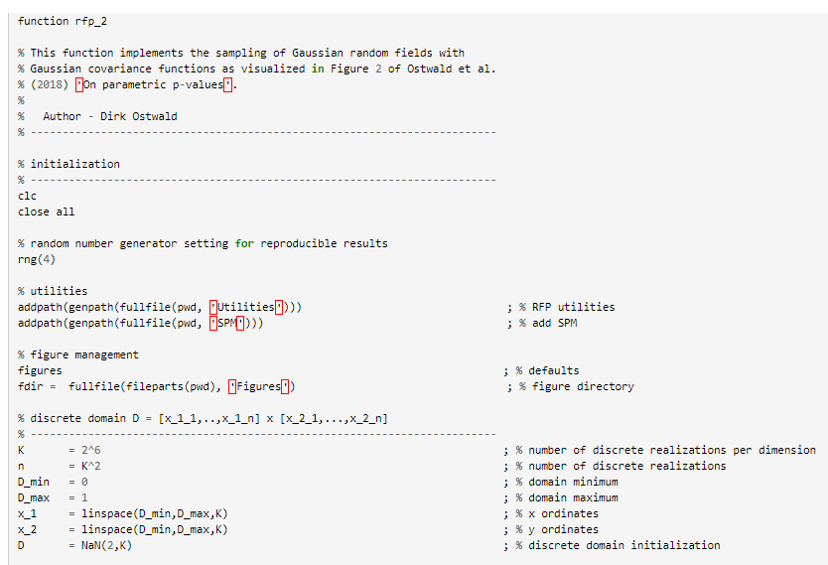

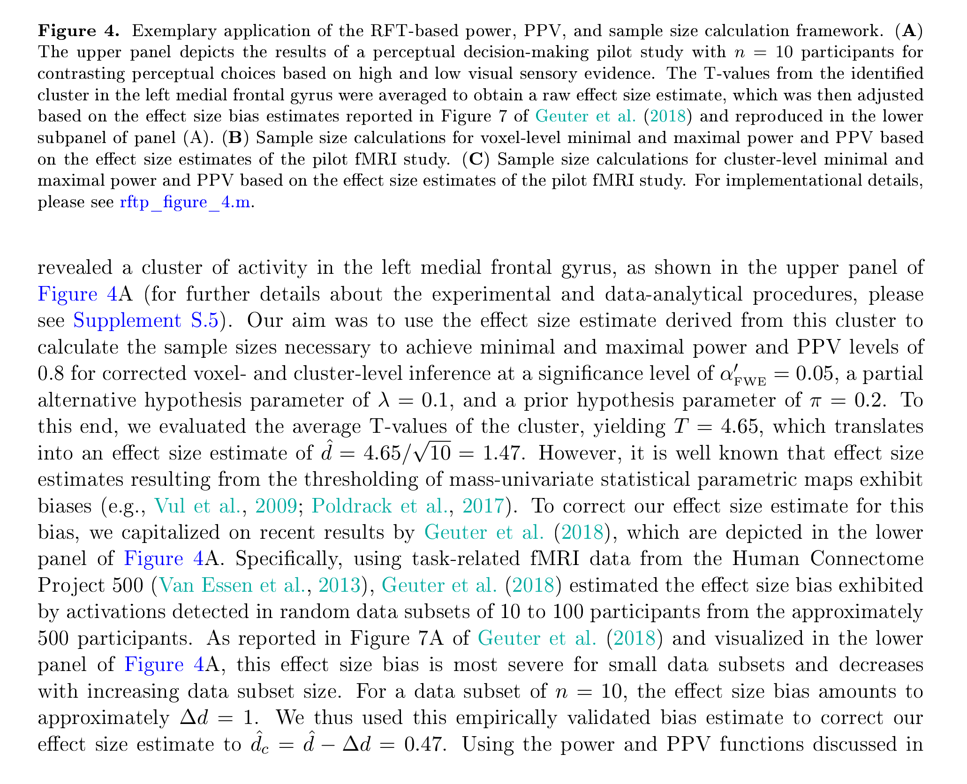
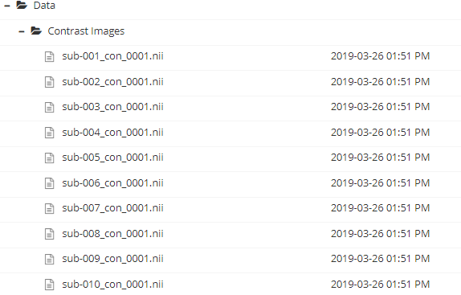

Wissenschaftlicher Bericht
Roh- und Metadaten
Datenanalyseskripte
Datenakquisitionskripte
$$⋯$$
Hyperlink
Reproduktion

